Slide 1
문제해결기법
2주차 - A ( 단어 게임 )
12141540 박영창

Slide 2
목차
문제 개요
문제 풀이
코드 분석
성능 분석 및 결과
Q & A

Slide 3
문제설명
문제 개요
단어 게임
- 길이 80 이하인 두 개의 문자열을 공백을 사이에 두고 입력 받는다.
- 첫 번째 문자열의 조건
1. 중복되는 문자가 입력 될 수 없고, 모든 문자는 대문자로 주어진다.
2. 두 번째 문자열을 만들 때 첫 번째 문자열 내의 모든 문자가 사용되어야 한다.
- 두 번째 문자열의 조건
1. 첫 번째 문자열에 들어있는 문자로만 구성되어야 한다.
2. 같은 문자의 사용 개수 제한은 없다.
- 목표 : 위의 조건(규칙)을 만족하는지 확인하는 프로그램을 작성
- 입출력 예시
1. 첫 번째 문자열 : E V L 두 번째 문자열 : L E V E L
조건 만족 - > YES 출력
2. 첫 번째 문자열 : E V L 두 번째 문자열 : E V I L
두 번째 문자열의 조건 1 만족 X -> NO
3. 첫 번째 문자열 : C R A B 두 번째 문자열 : B A R R
첫 번째 문자열의 조건 2 만족 X -> NO

Slide 4
문제 풀이
문제설명
입력 받은 두 문자열의 규칙을 확인하는 프로그램
첫 번째 문자열의 조건
1. 중복되는 문자가 입력 될 수 없고, 모든 문자는 대문자로 주어진다.
2. 두 번째 문자열을 만들 때 첫 번째 문자열 내의 모든 문자가 사용되어야 한다.
두 번째 문자열의 조건
1. 첫 번째 문자열에 들어있는 문자로만 구성되어야 한다.
2. 같은 문자의 사용 개수 제한은 없다.
첫 번째 문자열의 한 문자가
두 번째 문자열에 속해 있는지 확인하는 연산이 실행되면
해당 문자를 ‘0’으로 변경
두 번째 문자열을 첫 번째 문자열에 속한 한 문자와 모두 비교해서
두 번째 문자열 내에 일치하는 문자를 모두 ‘0’으로 변경
E V L | L E V E L
0 V L | L 0 V 0 L
0 0 L | L 0 0 0 L
0 0 0 | 0 0 0 0 0
E V L | E V I L
0 V L | 0 V I L
0 0 L | 0 0 I L
0 0 0 | 0 0 I 0
C R A B | B A R R
C R A B | B A R R
C 0 A B | B A 0 0
C 0 0 B | B 0 0 0
C 0 0 0 | 0 0 0 0
YES
NO
NO

Slide 5
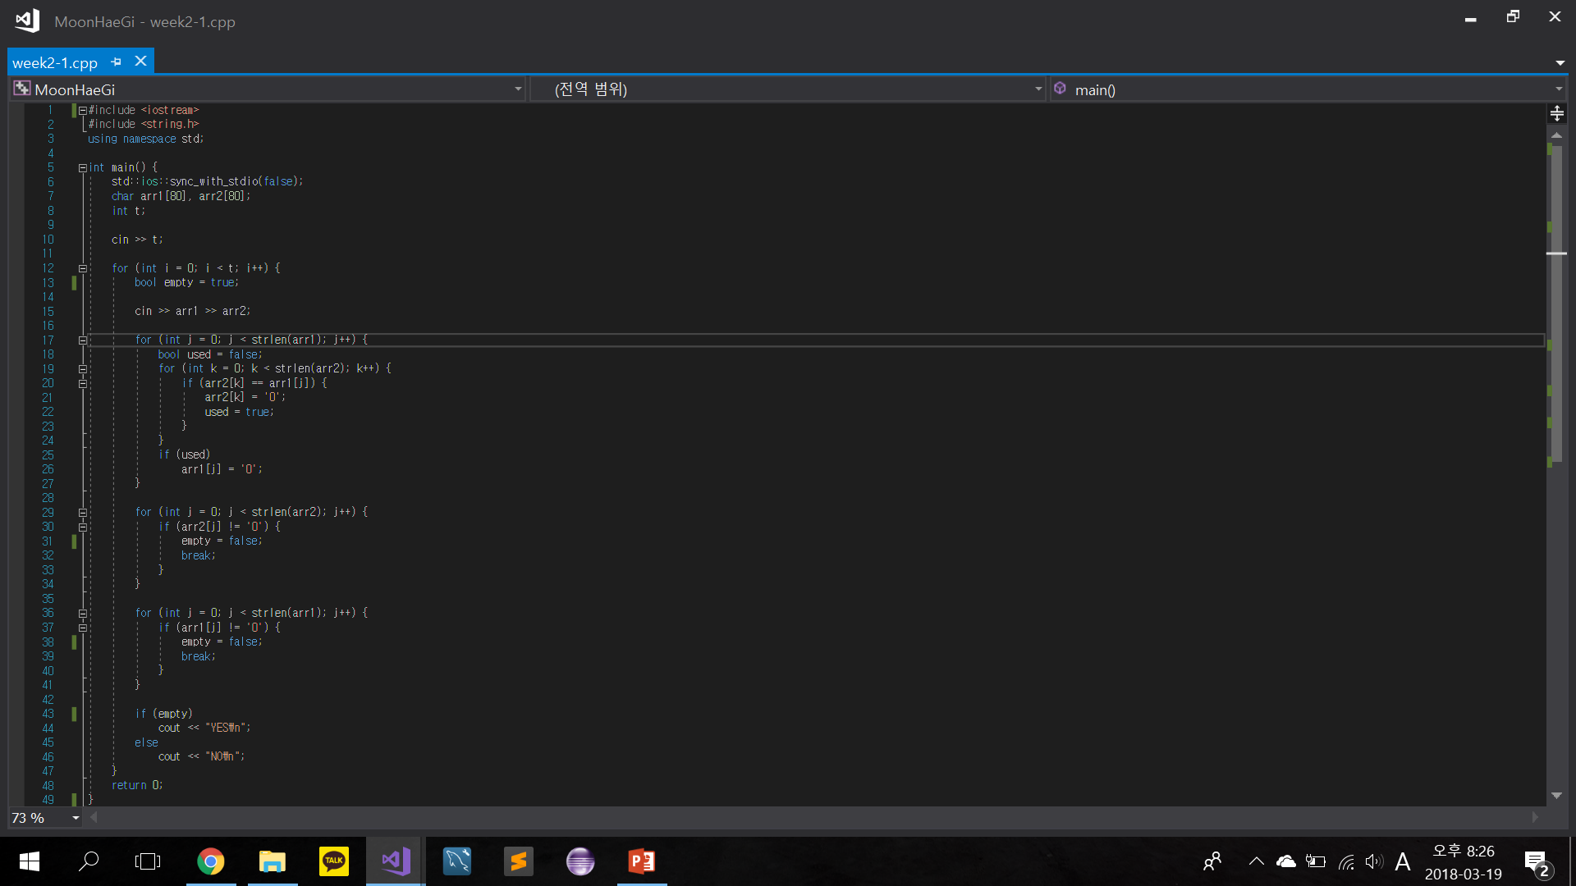
코드 분석
문제설명
arr1[]: 첫 번째 문자열 arr2[]: 두 번째 문자열 t : testcase의 수
empty: 두 배열이 모두 비어 있는지를 나타내는 bool 변수
used: 연산에서 문자가 사용되었는지를 나타내는 bool 변수
두 개의 배열을 비교해 첫 번째 배열의 한 문자와 두 번째 배열에 같은 문자가 있다면 두 번째 배열의 해당 문자를 ‘0’으로 모두 바꿔주고 used를 true로 설정한다.
첫 번째 문자의 다음 문자로 넘어가기 전 used가 true라면 첫 번째 문자의 해당 문자도 ‘0’으로 바꿔준다.
두 개의 배열을 각각 반복문을 통해 확인한다. 만약 배열의 모든 문자가 0으로 바뀌어 있지 않다면, empty를 false로 설정한다.

Slide 6
성능 분석 및 결과
문제설명
성능 분석
첫 번째 문자열의 길이 : N
두 번째 문자열의 길이 : M
시간 복잡도 : O(N*M)
수행 결과
소요시간 : 0.48s
사용 메모리 공간 : 131.072KB

Slide 7
Q&A
Q & A

